Slide 1

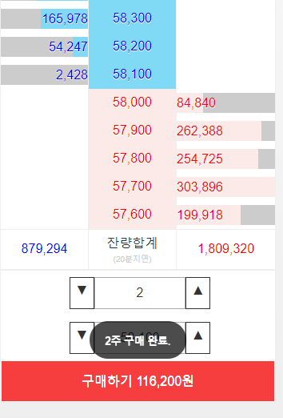
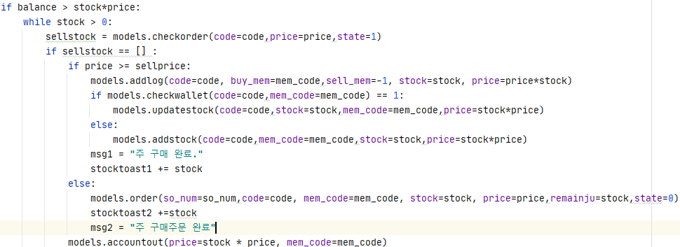
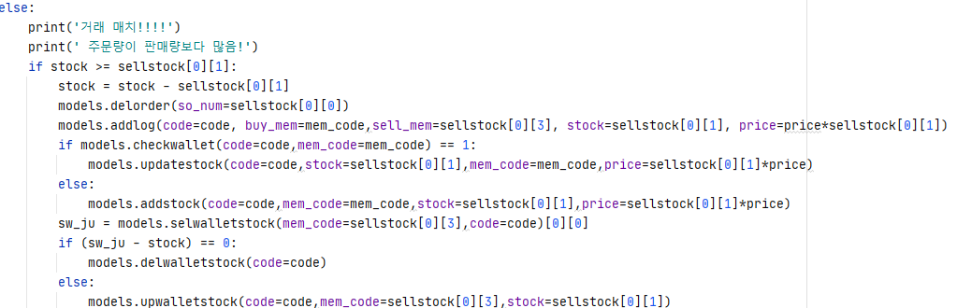
Part 6,
HD STOCK 모바일 웹 페이지 – 주식 거래
주요 코드 | 구현이미지
 | 사용 기술 | 코드 설명
 | 디장고,파이썬,오라클11g | 1.주문시 잔고체크 후 판매 주문 있는지 체크 2.없으면 호가 기준으로 가격 체크 후 바로 거래 혹은 주문 등록 3. 주문 있다면 주문 수량 비교, 주문 수량 넘친다면 일단 거래 후 반복, 주문수량 비교후 넘치지 않는다면 그냥 거래 4. 주식지갑 해당 주식 있는지 확인 후 있으면 업데이트 없다면 인서트로 정보 넣기

Slide 2
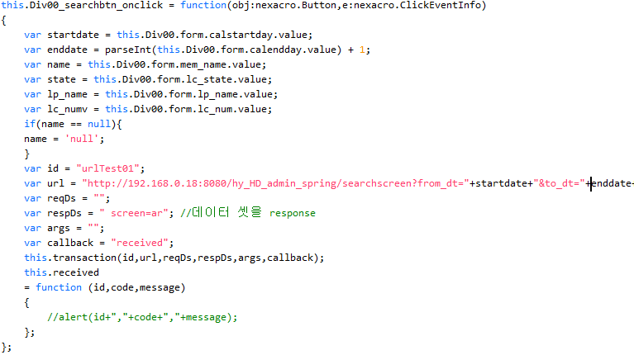
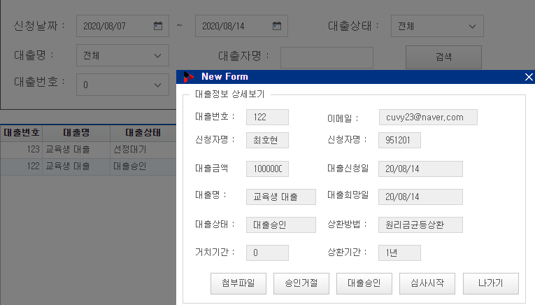
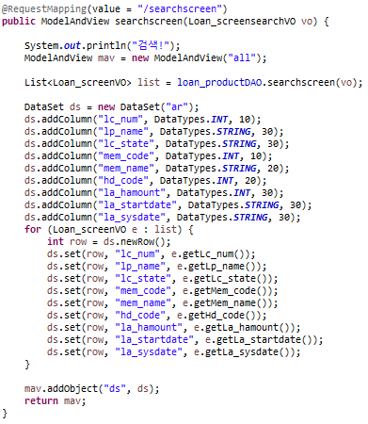
Part 6,
HD ADMIN 웹 페이지 - 대출심사
주요 코드 | 구현이미지
 | 사용 기술 | 코드 설명
 | 넥사크로, 스프링, 오라클11g | 대출신청 정보를 검색하여 대출에 대한 상세보기가 가능하고 대출심사가 가능

